Slide 1
LES RITUELS GS
Semaine 1 – Période 5
Maitresse Biglouche
https://maitresse-biglouche.over-blog.com/

Slide 2
JOUR 1
JOUR 1
JOUR 2
JOUR 2
JOUR 3
JOUR 3
JOUR 4
JOUR 4
https://maitresse-biglouche.over-blog.com/

Slide 3
Jour 1

Slide 4
JOUR 1
Je récite la comptine numérique en allant le plus loin possible
1
2
3
4
5
6
7
8
9
10
11
12
13
14
15
16
17
18
19
20
21
22
23
24
25
26
27
28
29
30
https://maitresse-biglouche.over-blog.com/

Slide 5
JOUR 1
Je récite collectivement la comptine à rebours à partir de 12
0
1
2
3
4
5
6
7
8
9
10
11
12

Slide 6
Jour 2

Slide 7
JOUR 2
Je nomme le nombre et donne le précédent
6
7

Slide 8
JOUR 2
Je nomme le nombre et donne le précédent
2
3

Slide 9
JOUR 2
Je nomme le nombre et donne le précédent
7
8

Slide 10
JOUR 2
Je nomme le nombre et donne le précédent
1
2

Slide 11
JOUR 2
Je nomme le nombre et donne le précédent
8
9

Slide 12
JOUR 2
Je nomme le nombre et donne le précédent
3
4

Slide 13
JOUR 2
Je nomme le nombre et donne le précédent
9
10

Slide 14
JOUR 2
Je nomme le nombre et donne le précédent
4
5

Slide 15
JOUR 2
Je nomme le nombre et donne le précédent
0
1

Slide 16
Jour 3

Slide 17
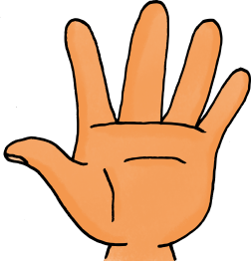
JOUR 3
Je nomme le nombre représenté par la collection
11

Slide 18
JOUR 3
Je nomme le nombre représenté par la collection
18

Slide 19
JOUR 3
Je nomme le nombre représenté par la collection
14

Slide 20
JOUR 3
Je nomme le nombre représenté par la collection
19

Slide 21
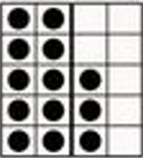
JOUR 3
Je nomme le nombre représenté par la collection
13

Slide 22
Jour 4

Slide 23
JOUR 4
Un castor veut abattre un énorme peuplier.
Mais, tout seul, il n’y arrive pas !

Slide 24
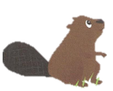
JOUR 4
Un autre castor vient l’aider,
Mais, à DEUX, ils n’y arrivent pas !

Slide 25
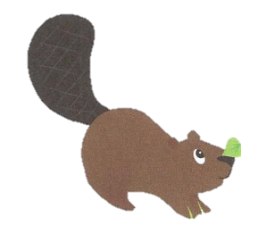
JOUR 4
Un autre castor vient l’aider,
Mais, à TROIS, ils n’y arrivent pas !

Slide 26
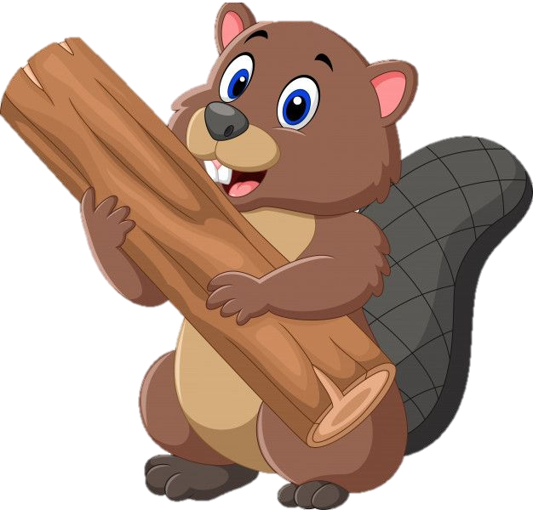
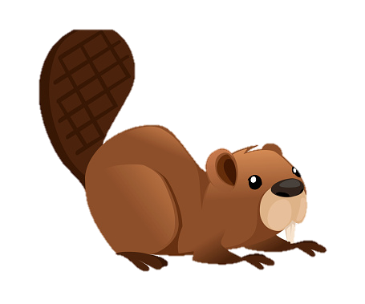
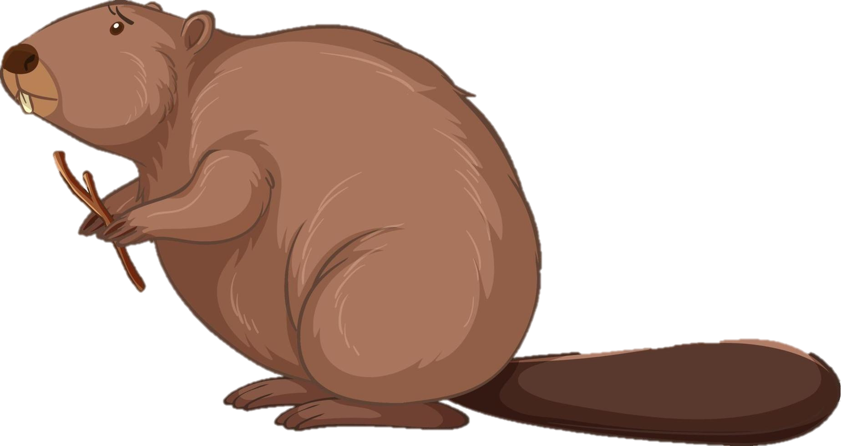
JOUR 4
Alors un autre castor vient, et encore un autre...
Enfin, à CINQ, ils y arrivent !

Slide 27
JOUR 4
Je découvre la nouvelle comptine du castor

Slide 28
JOUR 4
Un castor veut abattre un énorme peuplier.
Mais, tout seul, il n’y arrive pas !

Slide 29
JOUR 4
Un autre castor vient l’aider,
Mais, à DEUX, ils n’y arrivent pas !

Slide 30
JOUR 4
Alors un autre castor vient, puis encore un autre.
Mais, à QUATRE, ils n’y arrivent pas !

Slide 31
JOUR 4
Alors deux autres castors viennent les aider.
Mais, à SIX, ils n’y arrivent pas !

Slide 32
JOUR 4
Alors ils appellent les castors les plus forts.
Voilà deux castors qui arrivent, ça fait HUIT castors.

Slide 33
JOUR 4
Et encore deux castors, ça fait DIX castors super forts.
Et à DIX, ils y arrivent !

